Slide 2
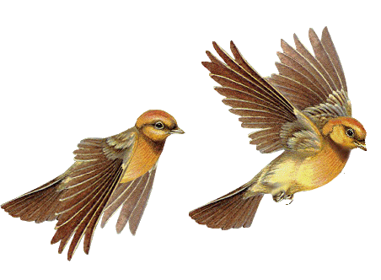
الايمان بأسماء الله تعالى وصفاته
عنوان الدرس :
صفحة ٧١

Slide 4
تمرين

Slide 5
اكتبي في خانة الدردشة
٥ أسماء من أسماء الله الحسنى

Slide 6
أنواع التوحيد
توحيد الألوهية
توحيد الربوبية
توحيد الأسماء والصفات

Slide 7
معنى توحيد الاسماء والصفات :
توحيد الأسماء والصفات : هو إثبات ما أثبته الله تعالى لنفسه أو أثبته له رسوله من صفات الكمال ونفي مانفاه الله تعالى عن نفسه أو نفاه عنه رسوله من صفات النقص .
صفحة ٧١

Slide 8
أسماء الله الحسنى
صفحة ٧٢

Slide 9
تعظيم أسماء الله تعالى وصفاته
يجب على المسلم أن لا يكثر الحلف بها
لأن كثرة الحلف تدل على عدم التعظيم له سبحانه
قال تعالى :
( واحفظوا أيمانكم ..)

Slide 10
أسماء الله تعالى كلها حسنى
ومعنى أن أسماءه كلها حسنى :
أي بلغت الغاية في الحسن فلا يوجد أحسن منها .
صفحة ٧٢

Slide 11
أسماء الله الحسنى
الرحمن - الرحيم - الملك - الحي - القيوم
صفحة ٧٢

Slide 12
صفات الله تعالى التي أثبتها لنفسه صفات الكمال
الله تعالى أثبت لنفسه صفات في كتابه أو سنة نبيه ﷺ كلها صفات كمال لله تعالى لا نقص فيها بوجه من الوجوه
مثل صفة العلم والحياة والقدرة
وهناك صفات الله سبحانه وتعالى نفاها عن نفسه مثل صفة الموت وهي لا تليق بالله سبحانه لأنه حي لا يموت .
صفحة ٧٢

Slide 13
صفحة ٧٢

Slide 14
تمرين

Slide 15
ابحث عن المختلف
الحكيم
القدرة
البصر
الحياة
الخالق
العلم
الموت
الموت
الرحمن
الملك

Slide 16
أهمية الايمان بأسماء الله تعالى وصفاته
الايمان بأسماء الله تعالى
١- داخل في الايمان بالله تعالى
٢- سورة الاخلاص تعدل ثلث القرآن
٣- آية الكرسي أعظم آية في القرآن الكريم

Slide 17
فوائد الايمان بالله تعالى وأسماءه وصفاته
محبة الله تعالى
الابتعاد عن المعاصي
إخلاص العمل لله تعالى
دخول الجنة

Slide 18
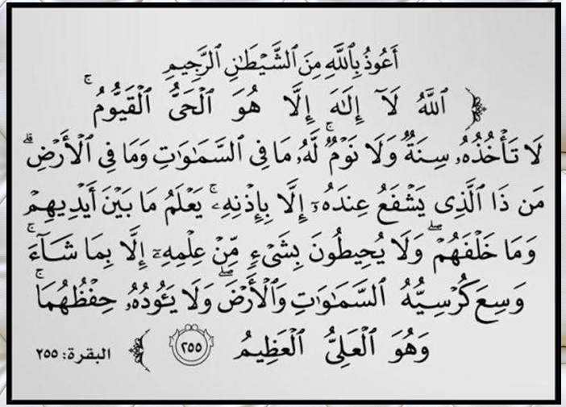
آية الكرسي أعظم آية في القرآن الكريم
صفحة ٧٣

Slide 19
القيمة
الايمان بأسماء الله تعالى وصفاته
مظاهرها السلوكية
أدعو الله بأسماءه الحسنى .
أحرص على إخلاص العمل لله تعالى .
صفحة ٧٤

Slide 20
التقويم
أثبتها الله تعالى لنفسه
العلم. القدرة
ثلث القرآن
محبة الله دخول الجنة
صفحة ٧٥

